Slide 1
딥러닝의 기초
4부: 데이터 증강 및 배포

Slide 2
목차
1부: 딥러닝 소개
2부: 뉴럴 네트워크의 트레이닝 방식
3부: CNN(Convolutional Neural Network)
4부: 데이터 증강 및 배포
5부: 사전 트레이닝된 모델
6부: 고급 아키텍처

Slide 3
목차 – 4부
데이터 증강
모델 배포

Slide 4
HANDS-ON 요약
분석
CNN으로 검증 정확도를 높임
여전히 트레이닝 정확도가 검증 정확도보다 높음
Notes:
모델이 점점 나아지는 것 같습니다. CNN(Convolutional Neural Network)을 사용했을 때는 검증 정확도가 개선되었습니다. 좋은 결과이지만 여전히 트레이닝 정확도가 검증 정확도보다 더 높아 보입니다. 여전히 약간의 과적합이 있는 것으로 보입니다.

Slide 5



HANDS-ON 요약
분석
솔루션
CNN으로 검증 정확도를 높임
여전히 트레이닝 정확도가 검증 정확도보다 높음
정제 데이터가 더 나은 예시를 제공
데이터세트의 다양성이 모델의 일반화에 도움이 됨
Notes:
경우에 따라서는 모델보다 데이터가 중요합니다. 이와 관련하여 말이 많습니다. “쓰레기가 들어가면 쓰레기가 나온다”, “변변찮은 재료로 대단한 것을 만들 수 없다”. 인간과 마찬가지로 뉴럴 네트워크는 데이터에서 배우며, 데이터가 별로라면 모델도 학습할 수 없습니다.
고려해야 하는 또 다른 사항은 충분히 다양한 데이터를 확보하는 것입니다. 예를 들면 아이에게 개가 뭔지를 가르치기 위해 뭐가 필요한지를 고려해 보겠습니다. 다양한 품종 뿐만 아니라 다양하고 수많은 종류의 개가 있습니다. 하지만 한 품종 내에서도 다수의 변이가 존재합니다. 크기, 색깔, 털 길이, 코 크기, 꼬리 길이 등...
만약 제가 다른 행성에서 온 외계인이라면 치와와와 그레이트 데인이 같은 종에서 왔다는 사실을 알면 놀랄 겁니다!
동시에 개가 아닌 다양하고 수많은 예시도 제공해야 합니다. 코요테, 여우와 자칼은 모두 밀접한 관련이 있지만 실질적으로는 길들여진 개가 아닙니다. 무엇이 개이고 무엇이 개가 아닌지에 대한 1~2개의 예시만 검증한 경우에는 모델이 개에 대한 정의를 일반화할 수 없습니다.

Slide 6
데이터 증강 DATA AUGMENTATION
Notes:
*데이터 증강=Data Augmentation

Slide 7

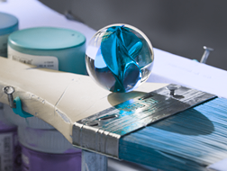
데이터 증강 (DATA AUGMENTATION)
Notes:
컴퓨터 비전 머신 러닝 모델 사용에서의 한 가지 멋진 특성은 신경을 좀 쓰면 데이터를 증강하여 추가 예시를 제공할 수 있다는 것입니다. Photoshop이나 Gimp에서 여러 도구를 사용하여 이미지에 변형을 가했던 것과 유사하게 데이터세트를 증강(Augmentation)하게 됩니다.
예를 들어 저는 구슬 사진의 색조(색상 표현)를 변경했지만 여전히 구슬임을 알 수 있습니다. 다수의 머신 러닝 프레임워크는 이미 자체적으로 사진 수정을 위한 도구를 보유하고 있습니다. 이용 가능한 몇 가지 요령을 살펴보겠습니다.
항상 그렇지만 이는 모든 상황에서 효과를 발휘하는 테크닉은 아닙니다. 모델이 무엇을 하도록 트레이닝하는지에 따라 오히려 혼란을 주게 될 수도 있습니다. 꽃을 식별하기 위한 모델을 만든다고 가정해 보겠습니다. 색상은 매우 중요한 정보일 가능성이 높으므로 위에서 했던 것처럼 색상을 변경하는 것은 도움이 되지 않습니다.

Slide 8

이미지 반전 (IMAGE FLIPPING)
가로 반전
세로 반전
Notes:
이미지 반전부터 시작해 보겠습니다. 이 경우에는 사진이 한 장의 종이에 인쇄되었고, 단순히 종이 한 장을 뒤집는다고 상상하면 됩니다.
하지만 유의해야 할 점이 있는데, 이미지 데이터세트를 반전하는 것이 적절하지 않는 경우도 있다는 것입니다. (흥미로운 사실: 몇몇 경우를 제외하고는 미국 수화의 단어 대부분이 왼손잡이인지 또는 오른손잡이인지에 따라 미러링될 수 있습니다. )
https://www.handspeak.com/learn/index.php?id=98, 따라서 가로 반전은 우리의 데이터세트에 적절합니다. 반면에, 세로 반전은 사람들이 수화를 사용할 때 보통 뒤집어진 상태가 아니므로 효과적이지 않을 수 있습니다.
MNIST 데이터세트에 대해서도 생각해볼 수 있습니다. 6을 세로와 가로 모두로 뒤집으면 9처럼 보이게 되므로 모델이 불필요한 혼란을 겪게 됩니다.

Slide 9

회전 (ROTATION)
90⁰
45⁰
135⁰
0⁰
180⁰
315⁰
225⁰
270⁰
Notes:
이번에는 종이를 회전합니다. 이것은 미국 수화 데이터셋에 적절할까요?
일정 범위 내에서는 그렇습니다. 제 자세만 확인해 보더라도 항상 정확히 동일한 자세를 잡기가 꽤 힘듭니다만, 90도 각도로 수화를 한다면 매우 부적절하게 될 수 있다는 것 역시 예상할 수 있을 겁니다.

Slide 10





확대/축소 (ZOOMING)
Notes:
실제로 이러한 도구 중 다수는 도를 지나치기가 쉽습니다. 확대/축소를 살펴보겠습니다. 종이 한 장의 비유에 대해 생각해보면, 종이를 얼굴에 가깝게 가져오는 모습을 상상할 수 있습니다.
여기에는 구슬이 있으며, 우리는 왼쪽에서 오른쪽으로, 위에서 밑으로 조금씩 확대하고 있습니다. 처음 2~3번째에서는 여전히 구슬임을 알아 볼 수 있지만 특히 4번째부터는 구슬을 제대로 인식하기에는 너무 많은 정보를 잃기 시작합니다.
보통은 사진을 확대만 합니다. 축소할 경우 사진의 픽셀을 같은 수로 유지하기 위해 테두리 주위에 패딩 등이 필요하기 때문입니다.

Slide 11
너비 및 높이 이동
Notes:
하지만 확대할 때는 시야 밖의 픽셀을 추적하여 약간의 전환을 수행할 수 있습니다. 이를 변환이라고도 부릅니다. 여기서는 단순히 이미지를 좌우(가로), 그리고 상하(세로)로 이동하겠습니다.
여기 중앙에서는 구슬을 확대했습니다. 주변의 각 사진은 줌이 동일하지만 위, 오른쪽, 아래 또는 왼쪽으로 이동되었습니다.

Slide 12

호모그래피 (HOMOGRAPHY)
Notes:
물리적 차원에서 이미지를 워프할 수 있는 이러한 모든 방법에는 호모그래피라는 기본적인 개념이 들어 있습니다. 이를 뒷받침하는 수학에 대해 자세히 설명하는 OpenCV 문서를 링크해 두었지만, 간단히 설명하면 이렇습니다. 카메라와 이미지가 있다고 상상하면, 카메라와 이미지의 위치에 따라 이미지를 3차원 공간에서 투영할 수 있습니다. 이러한 모든 과정을 약간의 행렬 곱셈으로 수행할 수 있습니다. 굉장하죠!
https://docs.opencv.org/master/d9/dab/tutorial_homography.html

Slide 13
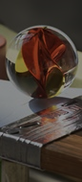
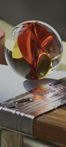
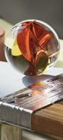
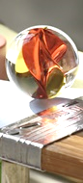
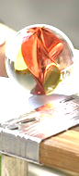
밝기 (BRIGHTNESS)
Notes:
이미지를 물리적으로 움직이는 것 외에 다른 방법도 있습니다. 픽셀 값도 조정할 수 있습니다. 여기에는 밝기의 예시가 몇 가지 있습니다. 이것이 실제 이미지에 대해 고려하는 데 매우 적합한 이유는 사진이 전문적으로 촬영되지 않은 이상 조명이 일관적으로 유지될 가능성이 적기 때문입니다.
밝기 조절 장치를 너무 과도하게 조작하지만 않으면 됩니다. 너무 어둡거나 밝으면 이미지를 볼 수 없습니다!

Slide 14






채널전환 (CHANNEL SHIFTING)
Notes:
지금까지는 회색조 이미지만 다뤄 보았지만 이제 곧 색상을 다루게 됩니다. 컬러 이미지는 3D 개체이며 이제 3차원은 레드, 그린, 블루(RGB)와 같은 여러 색상 채널을 표현합니다. 이러한 채널은 각기 독립적인 값을 보유합니다. 예를 들어 레드 채널이 255, 그린이 0, 블루가 0이면 픽셀은 빨간색이 됩니다. 레드 125, 그린 0, 블루 255는 보라 계열의 색이 됩니다. 비색상 채널도 있습니다. 투명도를 나타내는 RGBA의 알파를 예로 들 수 있겠습니다.
채널 전환은 이러한 각 채널의 픽셀을 취한 다음 임의의 수량을 더하거나 뺍니다.

Slide 15
모델 배포 MODEL DEPLOYMENT
Notes:
다음 섹션으로 넘어가기 전에 마지막으로 생각해봐야 할 내용이 있습니다. 구슬 이미지 원본에서는 우리는 몇 개의 사진을 얻었을까요? (잘라진 사진을 포함하면 제 계산으로는 39개입니다). 이는 추가적인 데이터를 얻기 위한 매우 강력한 방법입니다. *전문가 팁: 무작위 이미지 생성기에서 가져온 이미지를 임의로 샘플링하십시오. 육안으로 이미지를 해석할 수 없다면 컴퓨터도 해석하는 데 어려움을 겪을 가능성이 높습니다.
자, 랩으로 넘어가기 전에 마지막으로 생각해봐야 할 내용은 모델 배포입니다.

Slide 16
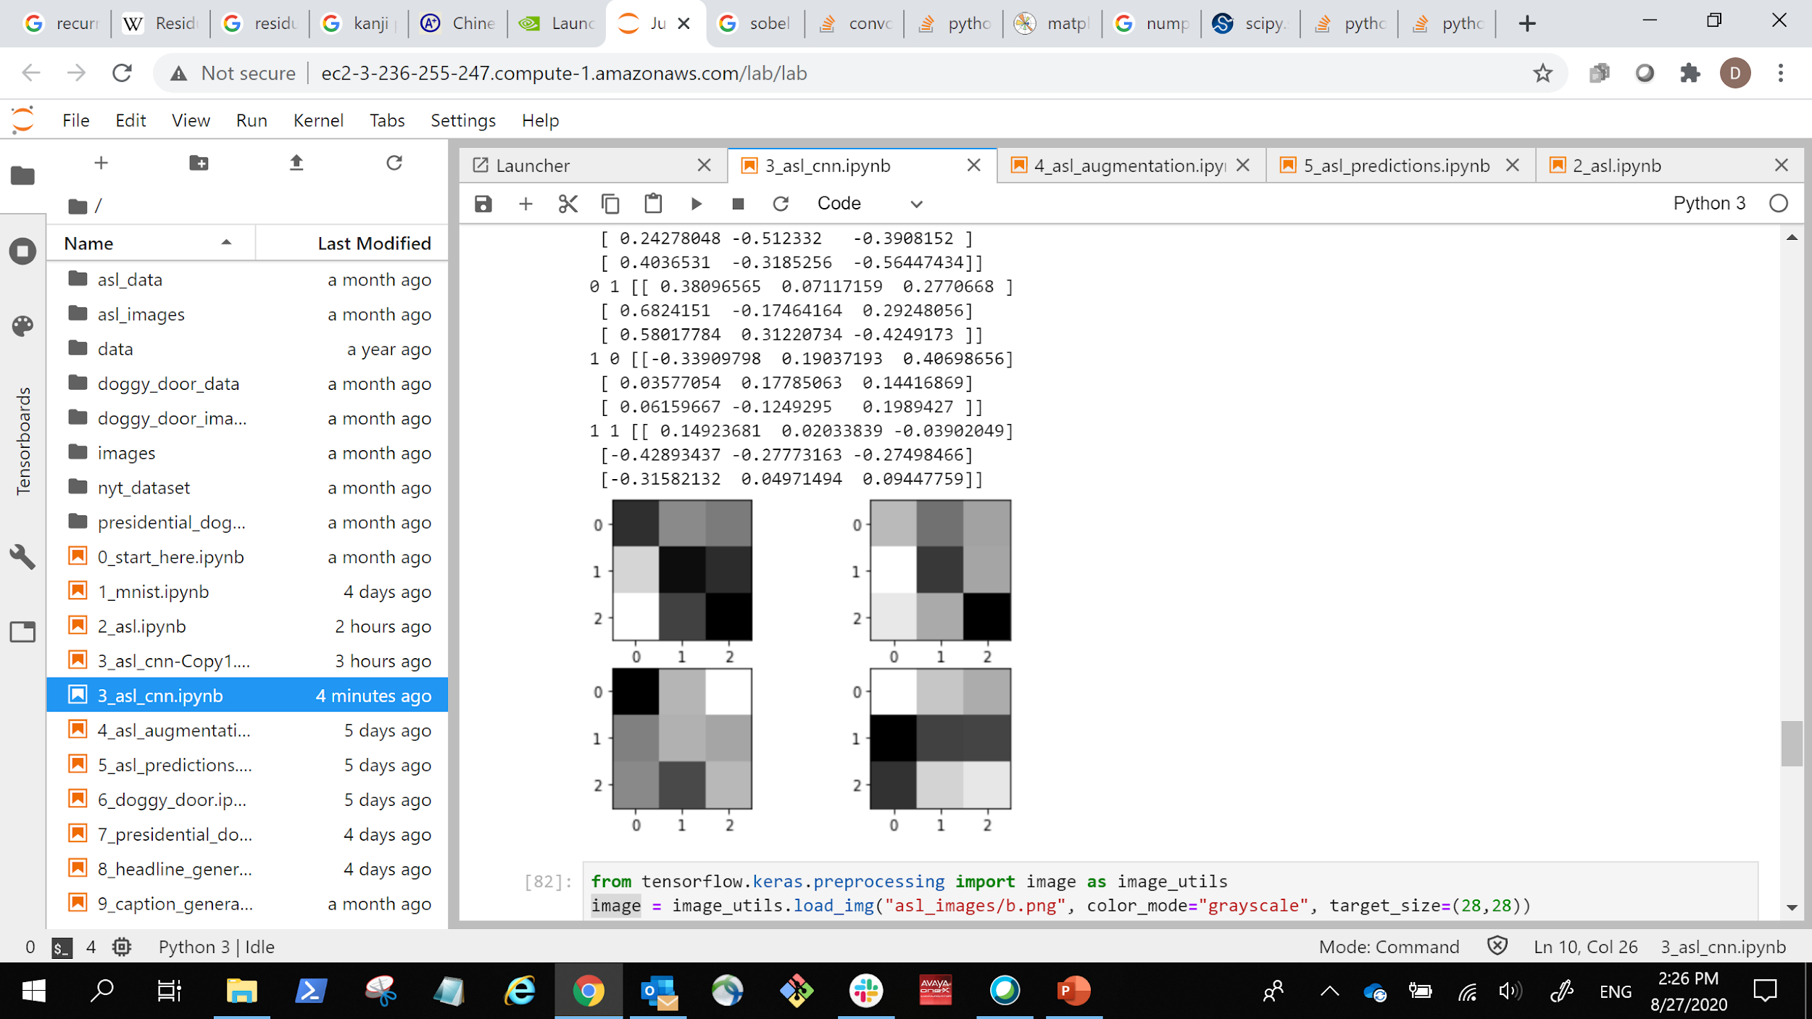
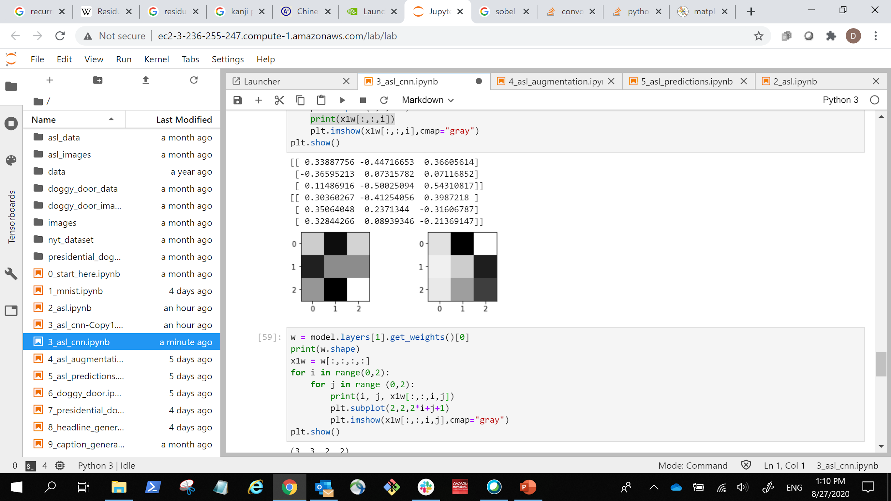
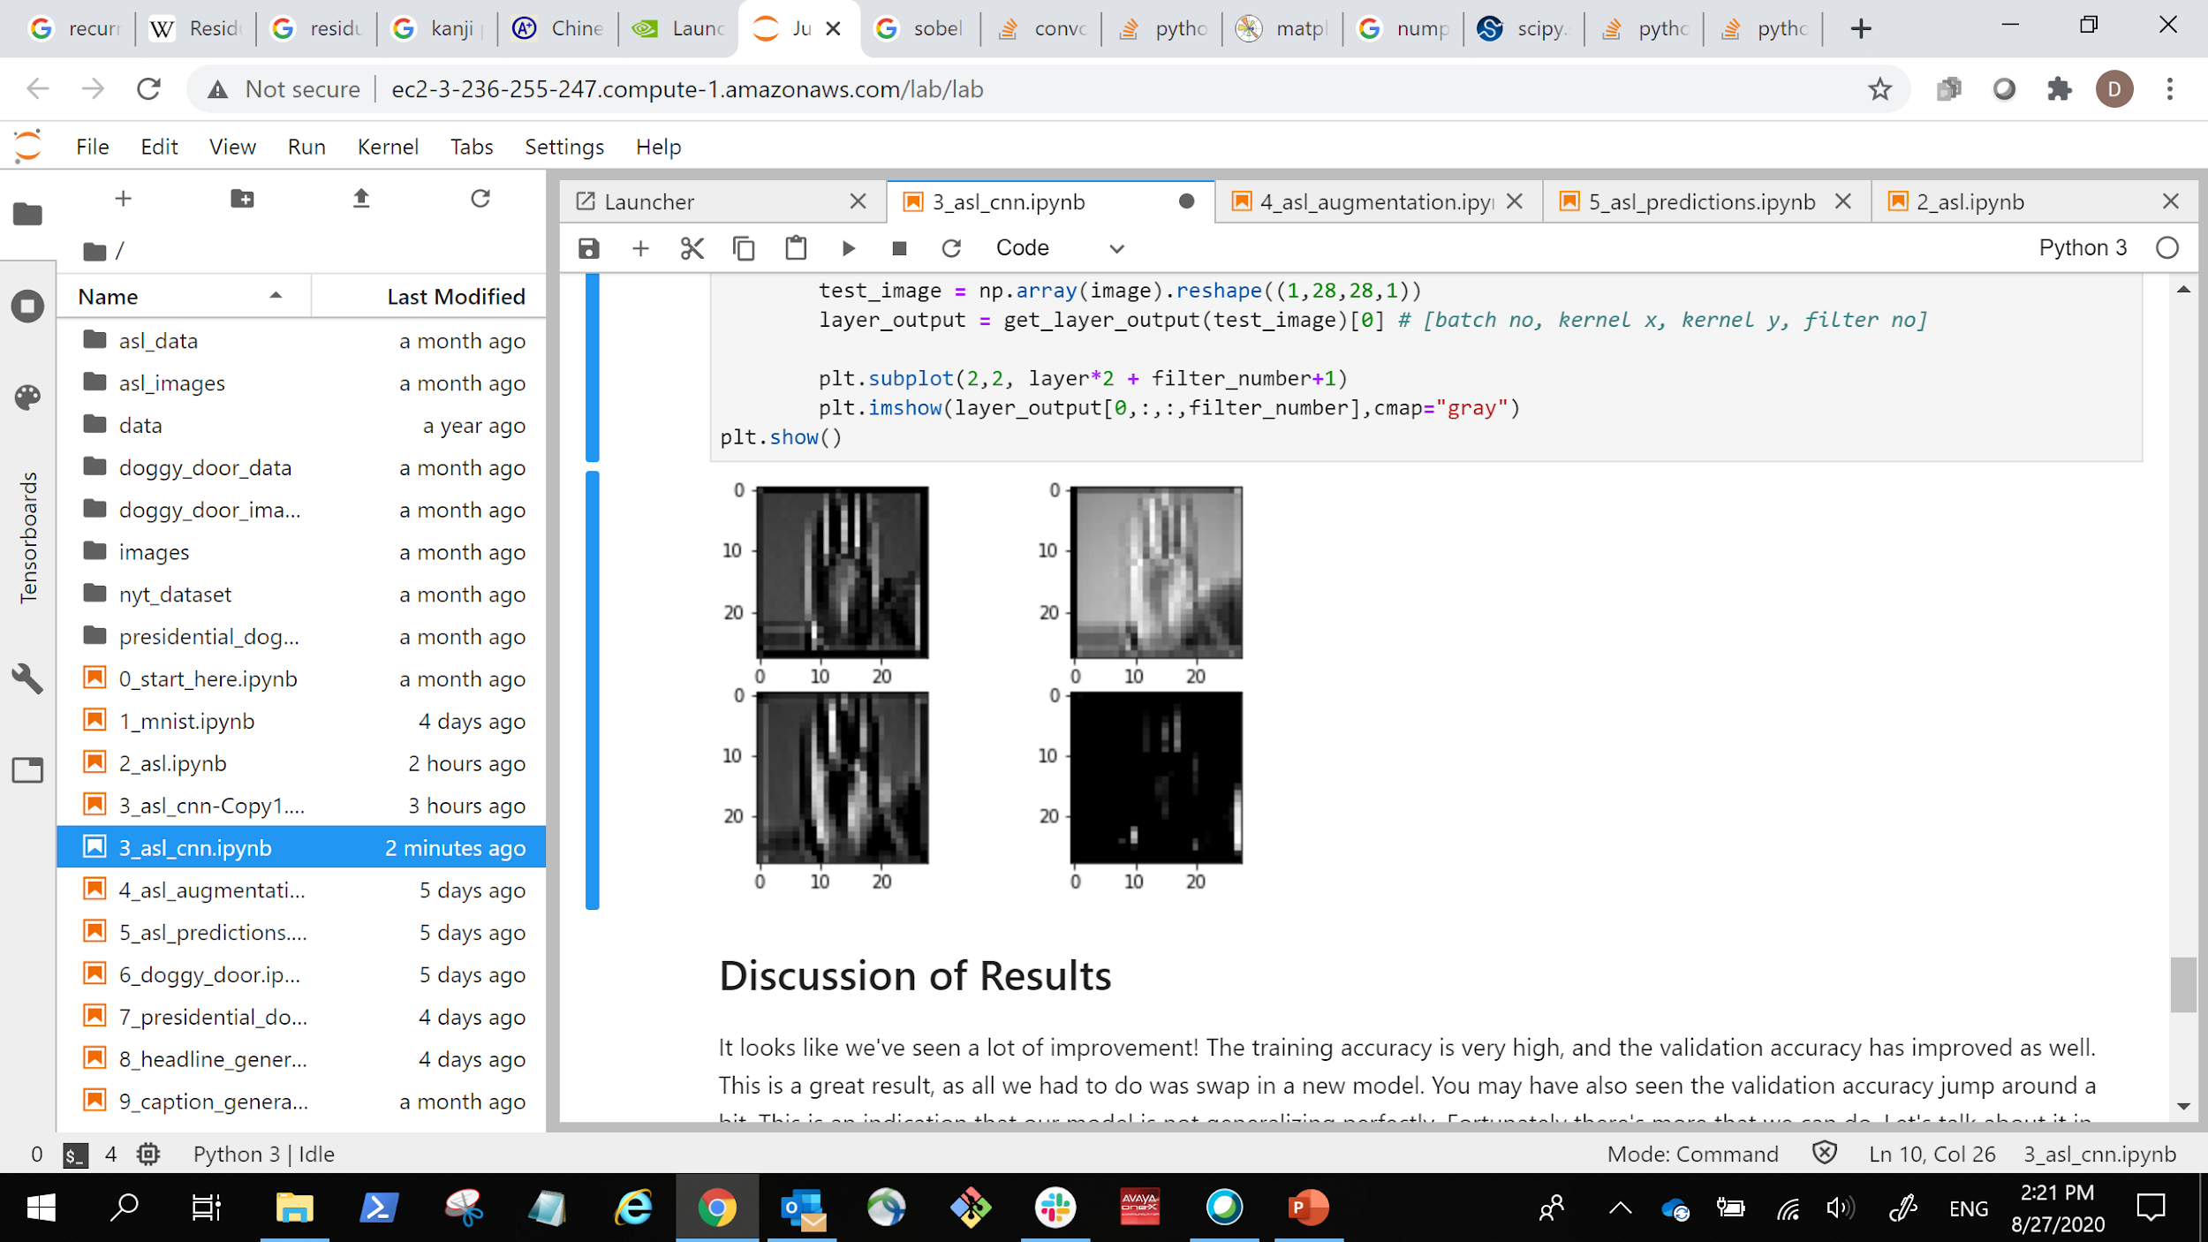
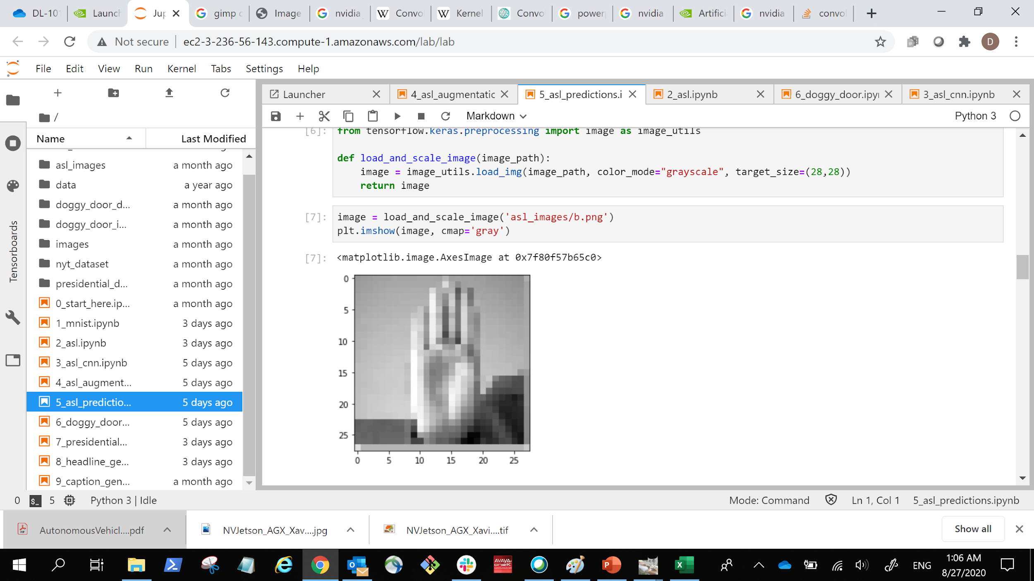
모델 배포 (MODEL DEPLOYMENT)
… …
… …
(28, 28, 2)
스택된 이미지
(28, 28, 2)
스택된 이미지
(3, 3, 1, 2)
커널
(3, 3, 2, 2)
커널
(512)
밀집
(512)
밀집
(28, 28,1)
이미지 입력
(1568)
평탄화된 이미지
벡터
(10)
출력 예측
Notes:
모델은 특정한 입력 차원을 기대하지만 프로덕션(실제 환경)에서 사용하기 위해 모델을 배포하는 경우 사용자로부터 얻는 데이터의 형식이 우리가 트레이닝한 형식과 다를 가능성이 높습니다.

Slide 17
모델 배포 (MODEL DEPLOYMENT)
트레이닝 배치 입력
합성곱
Max Pooling(최대 풀링)
…
Notes:
또한 Keras 모델은 일반적으로 트레이닝 배치를 가정합니다. 즉, 한 번에 2개 이상의 이미지에 대해 학습합니다.

Slide 18
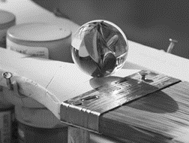
모델 배포 (MODEL DEPLOYMENT)
(220, 155, 3)
(220, 155, 1)
(1, 220, 155, 1)
(287, 433, 3)
크기 조정
회색조
'배치'
Notes:
모델이 예상하는 것과 다른 모양을 가진 단일 이미지에 대한 데이터를 예측하고자 하는 경우, 아무 문제 없습니다. 이미지 크기를 조정하여 올바른 너비와 높이를 가져오면 됩니다. 이미지가 컬러인데 모델이 회색조(Grayscale)에 대해 트레이닝되었다면, 변환을 수행할 수 있는 도구가 있습니다. 또 다른 방법은 레드, 그린, 블루 채널 간의 평균을 취하는 것입니다. 마지막으로, 단일 이미지에서 배치로 전환하려면 첫 번째 차원을 따라 새로운 축을 추가하면 됩니다. 간단히 말하면, 이미지 외부에 새로운 쌍의 괄호를 배치하는 것입니다.

Slide 19
tensorflow 이미지 데이터 증강 클래스 : ImageDataGenerator
flow_from_directory(directory)
폴더(directory) 형태로 된 데이터를 바로 가져와서 사용 가능
무작위 샘플에 대해 트레이닝 가능
flow(x, y)
증강 데이터의 배치 생성(iterator)
img_iter = datagen.flow(x_train, y_train, batch_size=batch_size)
데이터 증강 설정
from tensorflow.keras.preprocessing.image import ImageDataGenerator datagen = ImageDataGenerator(
rotation_range=10, # randomly rotate images in the range (degrees, 0 to 180)
zoom_range=0.1, # Randomly zoom image
width_shift_range=0.1, # randomly shift images horizontally (fraction of total width)
height_shift_range=0.1, # randomly shift images vertically (fraction of total height)
horizontal_flip=True, # randomly flip images horizontally
vertical_flip=False, # Don't randomly flip images vertically
)
API : https://www.tensorflow.org/api_docs/python/tf/keras/preprocessing/image/ImageDataGenerator
참고 : https://laheepapa.tistory.com/63

Slide 20
데이터 증강 클래스 : ImageDataGenerator
트레이닝 데이터세트를 생성기에 맞추기
datagen.fit(x_train)
증강 데이터세트로 트레이닝
batch_size = 32
img_iter = datagen.flow(x_train, y_train, batch_size=batch_size)
model.fit(img_iter,
epochs=20,
steps_per_epoch=len(x_train)/batch_size,
validation_data=(x_valid, y_valid))

Slide 21
시작하겠습니다!

